Slide 1
Segundo Foro GDMDS
Lima, 23 de octubre de 2018
November 20, 2014

Slide 2
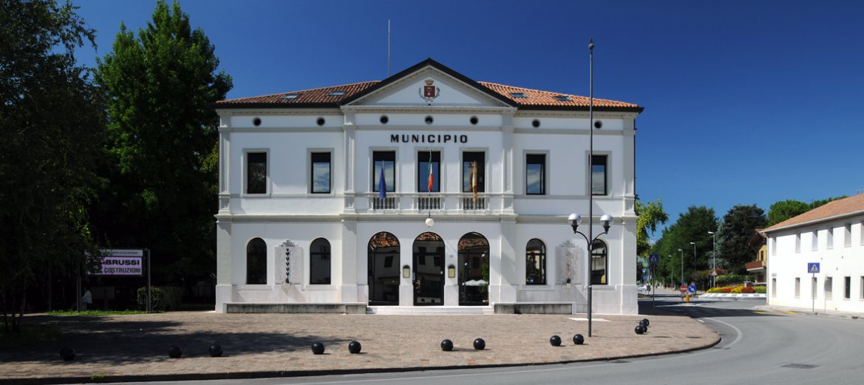
Contenidos
Quiénes somos
Premisas de entrada
Constataciones de salida
Notes:
El objetivo de la siguiente presentación, es de manera breve, contarles sobre el programa CISAL, qué hacemos, quiénes somos, dónde y cómo estamos trabajando y a dónde queremos llegar.

Slide 3
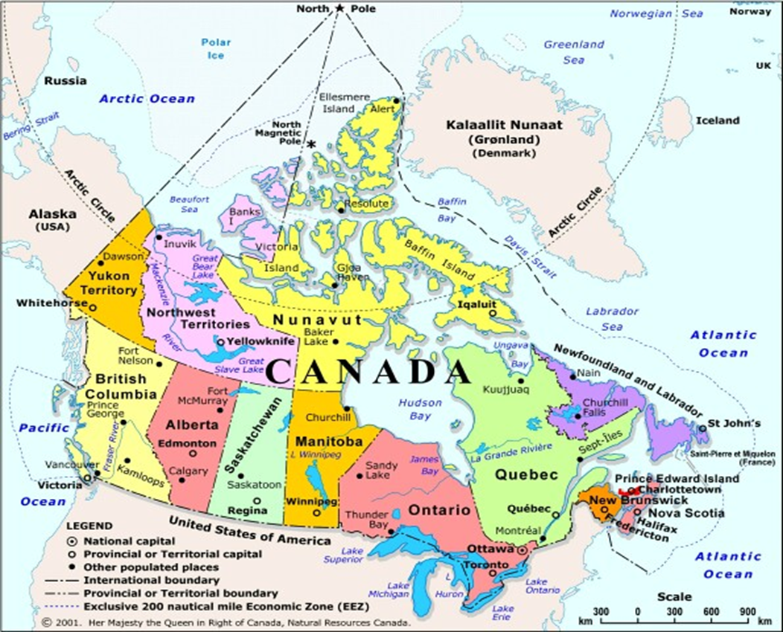
Quiénes somos
La FCM la constituyen 2000 municipalidades que representan al 90% de los canadienses.

Slide 4
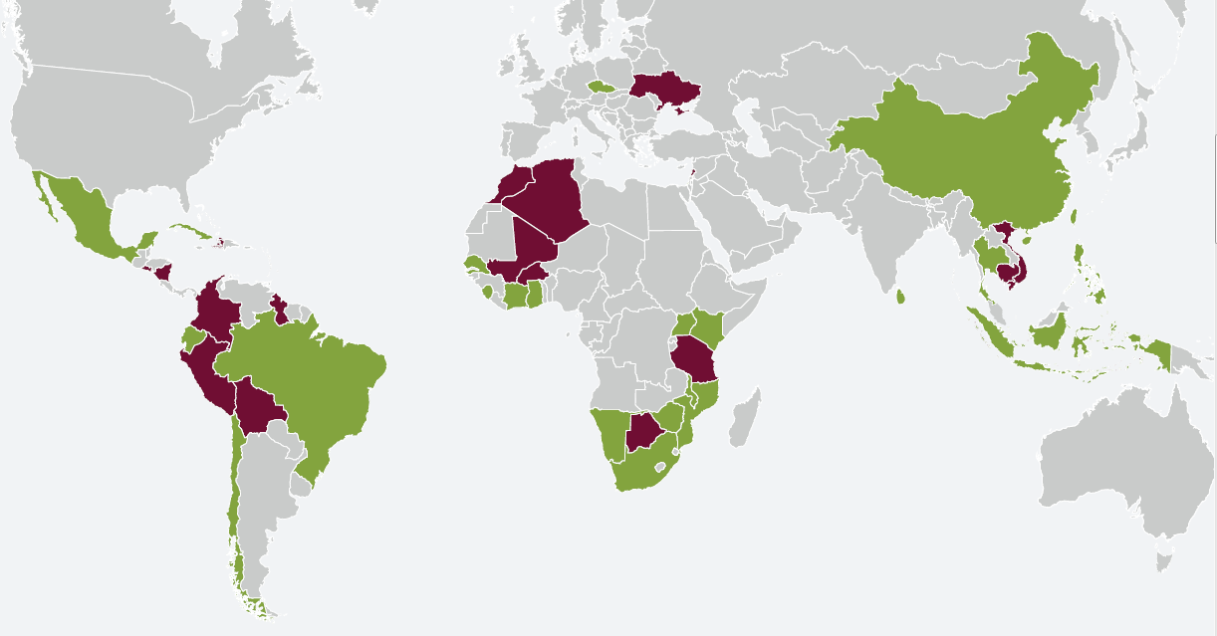
Quiénes somos
El área internacional de la Federación Canadiense de Municipalidades ha operado en más de 55 países, desde 1987.
Países con proyectos actuales
Países con proyectos pasados

Slide 5
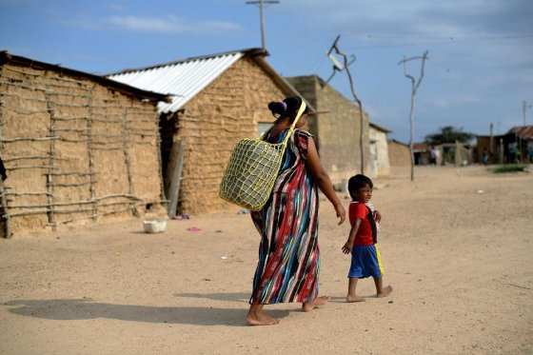
Contexto
Distribución desigual de los beneficios económicos de la actividad extractiva.
Consecuencias sociales y ambientales han afectado directamente a las comunidades.
Los gobiernos locales están en la posición de brindar a sus comunidades oportunidades inclusivas y sostenibles y se enfrentan con algunas limitaciones:
Notes:
Contexto:
La alta demanda de minerales y otros recursos ha impulsado una expansión en la actividad minera en todo el mundo.
Los países en desarrollo representan un porcentaje significativo de la producción y de las nuevas inversiones que se están realizando. En particular: en América Latina.
A pesar del auge del desarrollo minero en Latino América,, los beneficios se han distribuido de manera desigual.

Slide 6
Contexto
Capacidad limitada de GL en planeación, transparencia y diálogo.
Capacidad limitada en finanzas y en brindar servicios de manera efectiva.
Pocas oportunidades de empleo y desarrollo económico local
Conflictos sobre recursos naturales, retos culturales y frente a la inclusión de género.
Notes:
Contexto:
La alta demanda de minerales y otros recursos ha impulsado una expansión en la actividad minera en todo el mundo.
Los países en desarrollo representan un porcentaje significativo de la producción y de las nuevas inversiones que se están realizando. En particular: en América Latina.
A pesar del auge del desarrollo minero en Latino América,, los beneficios se han distribuido de manera desigual.

Slide 7
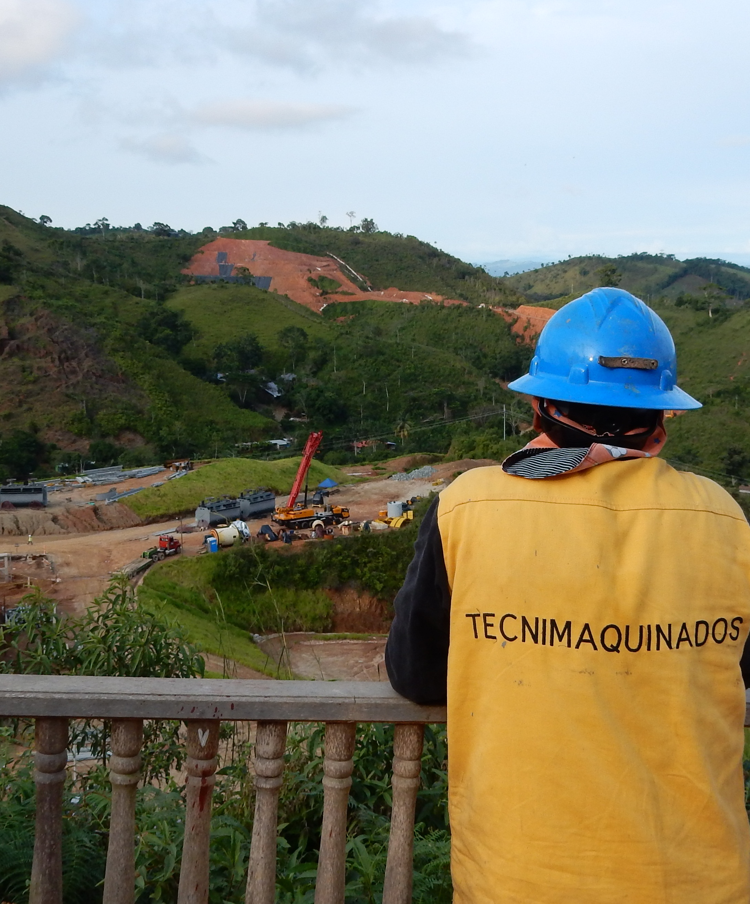
Misión del proyecto
Fortalecer a los gobiernos locales para que gestionen de manera efectiva los impactos del sector extractivo con el fin de promover el desarrollo sostenible e inclusivo en regiones con presencia minera de Colombia y Perú.

Slide 8
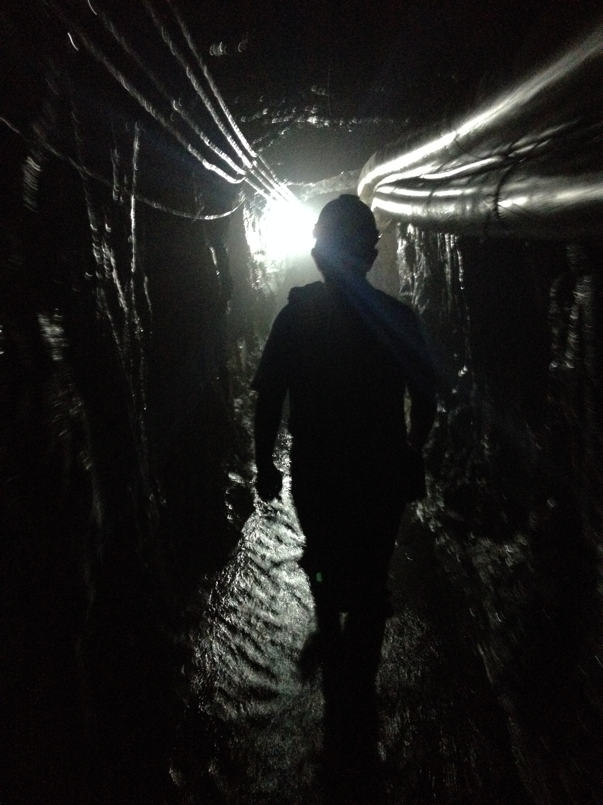
Por qué lo hacemos
Al trabajar con los gobiernos locales lo estamos haciendo con la institución pública más cercana a las poblaciones; son quienes brindan servicio básicos y están en la capacidad de favorecer el desarrollo económico local.
Notes:
*La FCM lleva más de 100 años trabajando de la mano con los gobiernos locales
**Aclarar que CISAL es el primer programa de la FCM que trabaja de la mano con municipios donde hay actividad minera.

Slide 9
Qué hacemos
Para la construcción de territorios inclusivos y sostenibles trabajamos con gobiernos locales construyendo capacidades en:
Gobernabilidad
Desarrollo económico local
Gestión del conocimiento
Inclusión y sostenibilidad ambiental
Comunidades Inclusivas y Sostenibles
Género, cultura y ambiente
Intercambio de experiencias, aprendizajes y casos de éxito.
Creación de entornos favorables para el DEL
Apoyo a la creación de iniciativas de DEL
Manejo transparente de recursos (Gestión financiera, planeación estratégica)
Notes:
Aclarar que las principales líneas de acción son gobernabilidad y DEL; GdC e inclusión son transversales.
Está en construcción este gráfico, debe ser más obvio que 2000 y 3000 son resultados transversales.

Slide 10
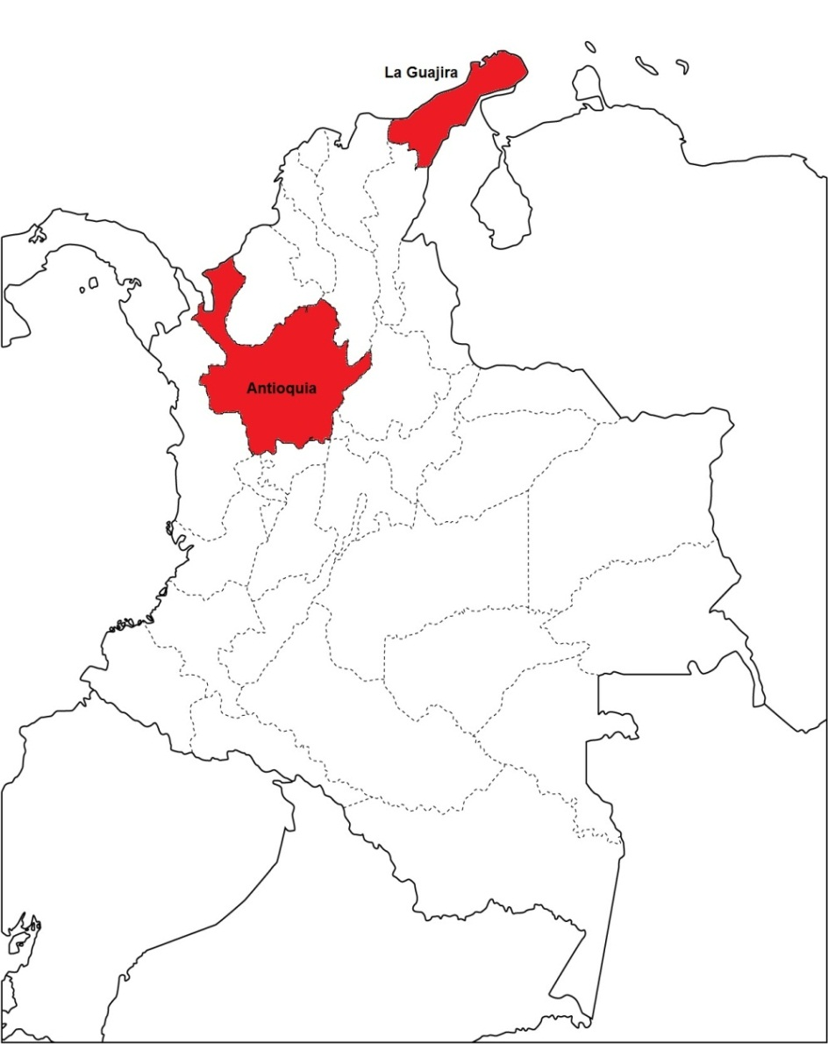
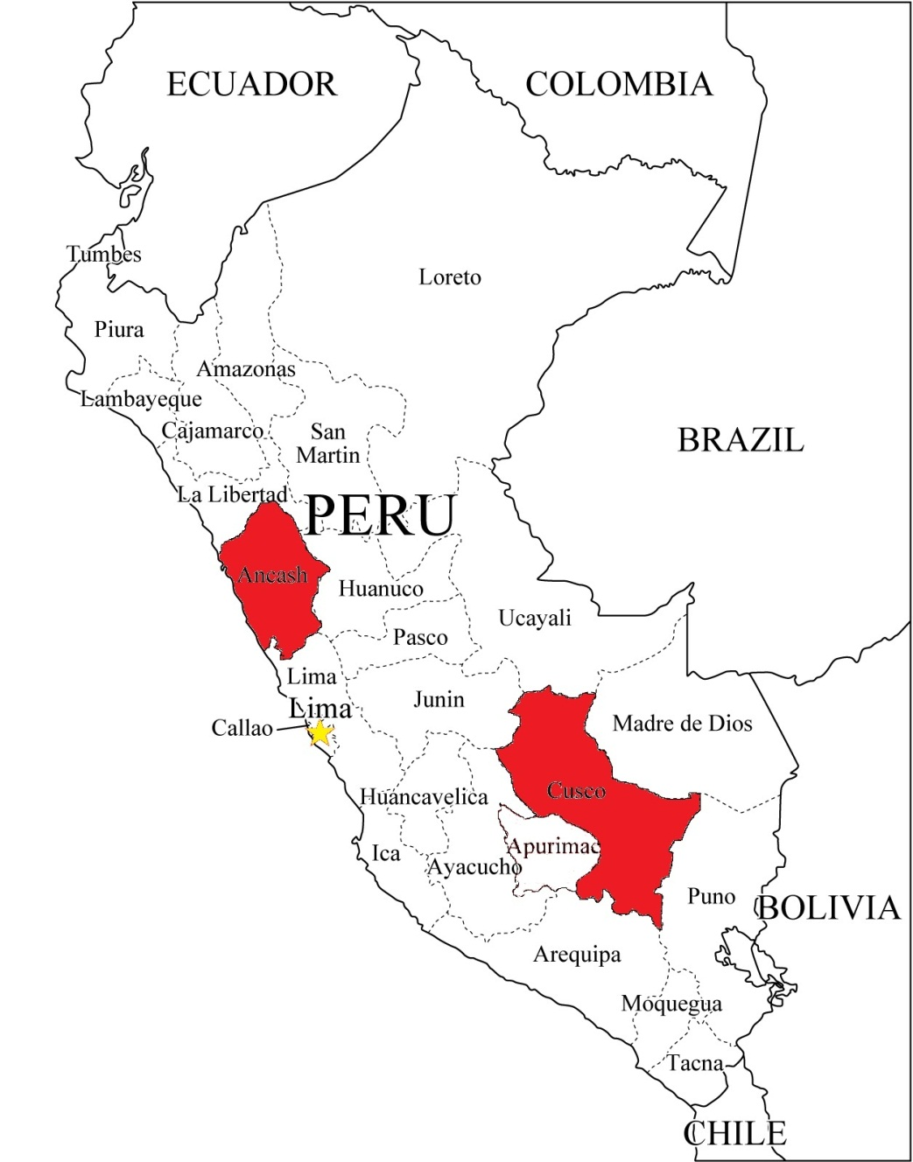
Dónde trabajamos
Notes:
Ancash
Minería a gran escala en operación; Cobre, zinc, oro; zona agrícola
Cusco
Minería a gran escala en operación (15 proyectos) y en exploración (46 proyectos); Minas de cobre y mineral de hierro; zona agrícola
La Guajira
Mina de carbón a cielo abierto a gran escala en funcionamiento durante 30 años; Costa del Caribe, la mayoría es población indígena
Antioquia
Historia de pequeña minería y minería artesanal de oro; Mediano y gran minería de oro, plata, carbón

Slide 11
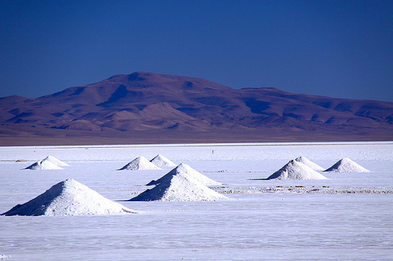
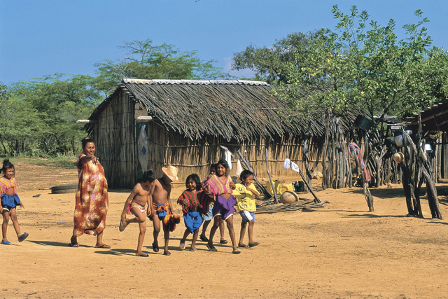
La Guajira

Slide 12
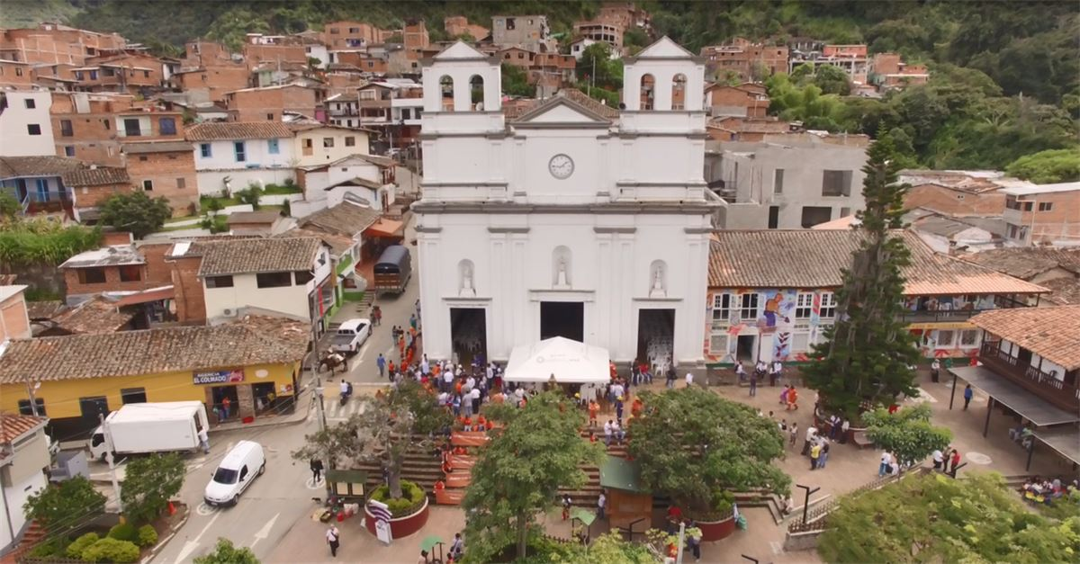
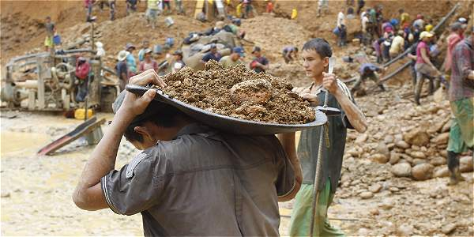
Antioquia

Slide 13
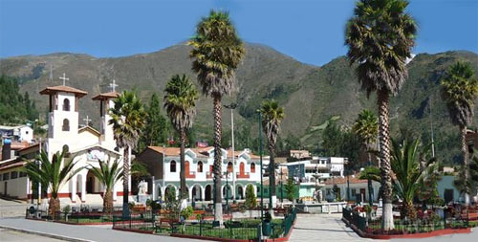
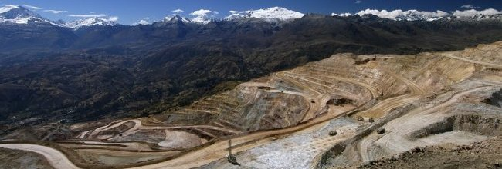
Jangas

Slide 14
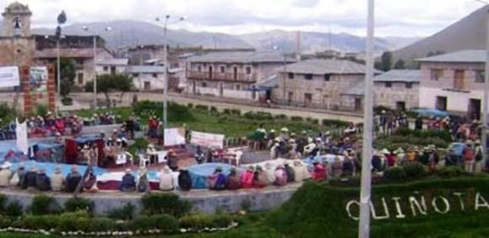
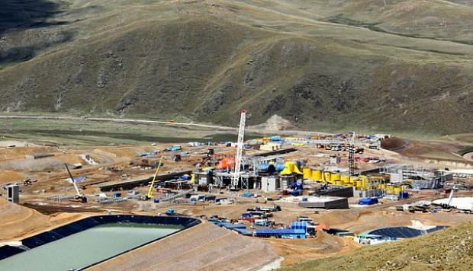
Quiñota

Slide 15
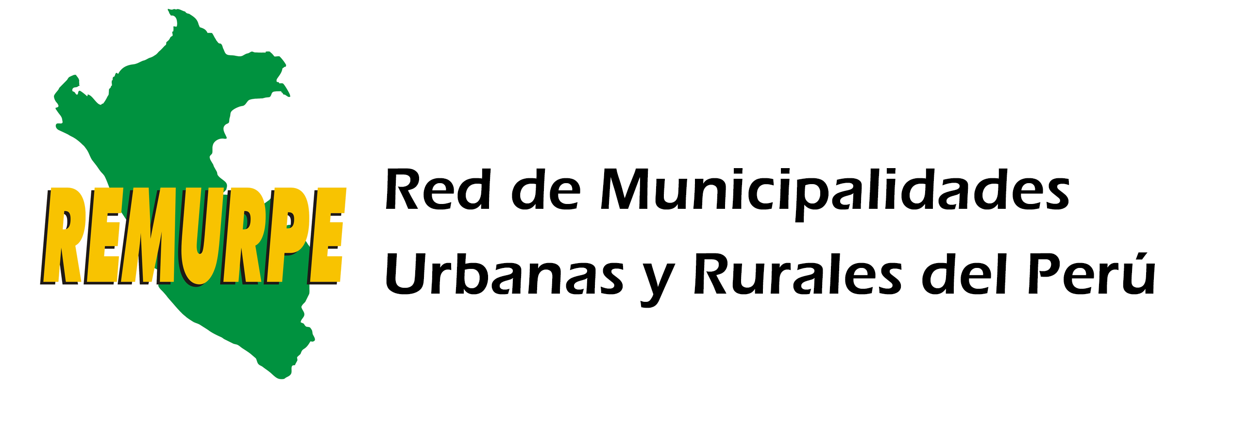
Con quiénes trabajamos
Gobiernos locales
Asociaciones de gobierno locales
De igual manera, buscamos articularnos con:
Gobiernos regionales y nacional
Sector privado y minero
Sector educativo
Comunidades
Cooperación internacional, ONGs

Slide 16
Cómo lo hacemos
Las municipalidades canadienses comparten su experiencia y conocimiento con gobiernos locales en Colombia y Perú mediante un aprendizaje colaborativo.
Fortaleciendo a los gobiernos locales en temas de gobernabilidad y desarrollo económico local
Fortalecimiento de las asociaciones de gobiernos locales
Intercambios intermunicipales, interregionales e internacionales de conocimiento y buenas prácticas

Slide 17
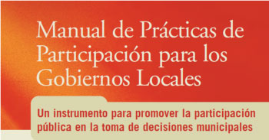

Slide 18
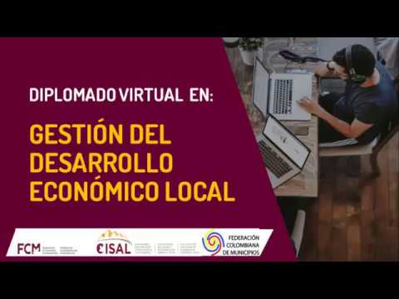
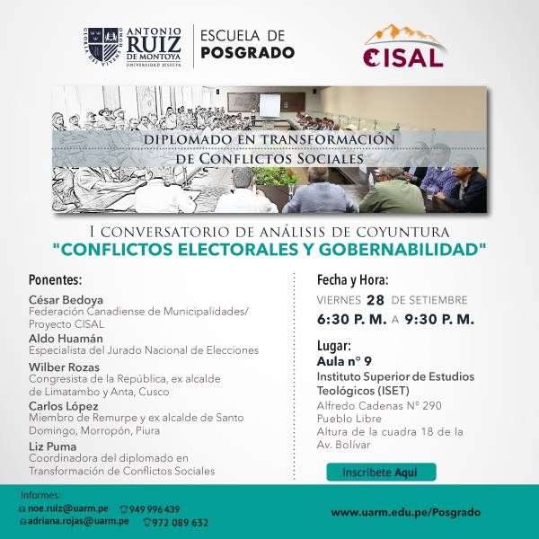

Slide 19
Constataciones
Las municipalidades deben volverse nuevamente un objeto de atención. Entender su rol en el desarrollo territorial.
El proceso de descentralización debe ser el gran marco en el cual deberían trabajarse las reformas necesarias. Resulta oneroso seguir sumando reajustes o “parches”.
Generar condiciones para un trabajo más colaborativo entre las actividades extractivas y los gobiernos locales.
Es preciso repensar el marco normativo municipal para sincerarlo de cara a la experiencia de los últimos 20 años.

Slide 20
Constataciones
Revisar las condiciones que mejoren la gobernabilidad local: cultura de planificación, manejo de instrumentos de gestión, mecanismos de participación ciudadana, rendición de cuentas, finanzas municipales, oferta de servicios (críticos), asegurar la carrera profesional municipal.
Repensar los sistemas administrativos para adecuarlos a la realidad municipal del Perú.
Desarrollar fórmulas efectivas para impulsar el desarrollo económico local que posicione a la municipalidad como un actor clave, buscando el impulso de cadenas de valor, fondos de desarrollo.
Generar condiciones para relanzar el gremio municipal que juegue su doble rol: técnico y político.

Slide 21
Contacto
César Bedoya G. Gerente Línea Gobernabilidad para Colombia y Perú
Correo cbedoya@fcmcisal.org
999537753
Colombia – Perú – Canadá
Pagina web: http://www.fcm.ca/
Redes Sociales: próximamente
Notes:
Página web CISAL en construcción y redes sociales

